Slide 1





Slide 2

uôi
uôm
uôi
uôm
x
uôi
xuôi
uôi
muối
muỗi
nguội
tuổi
buồm
muỗm
nhuốm
nhuộm

Slide 3

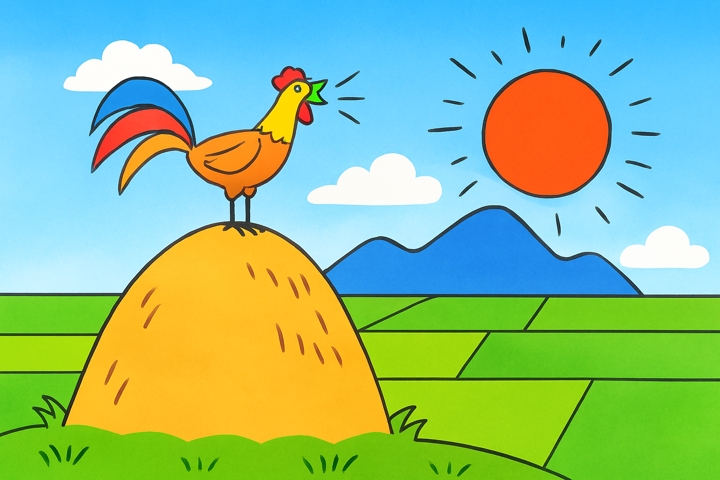
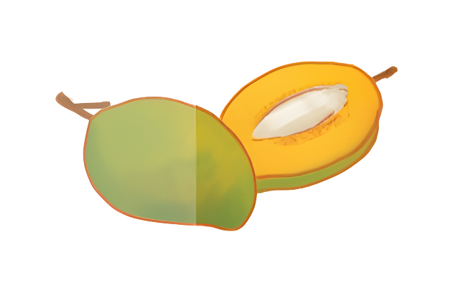
con suối
buổi sáng
quả muỗm
uôi
uôi
uôm

Slide 4
uôi
uôm
uôi
uôm
x
uôi
xuôi
uôi
muối
muỗi
nguội
tuổi
buồm
muỗm
nhuốm
nhuộm
con suối
buổi sáng
quả muỗm
uôi
uôi
uôm

Slide 5

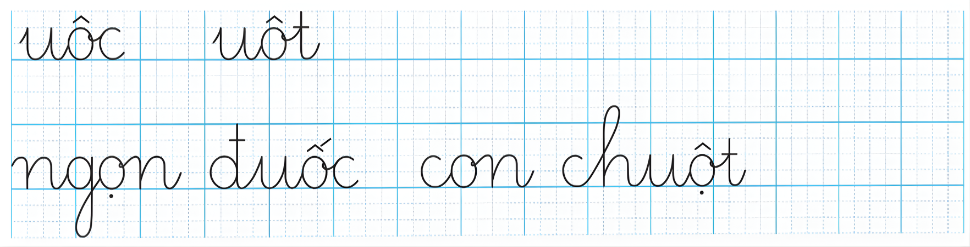
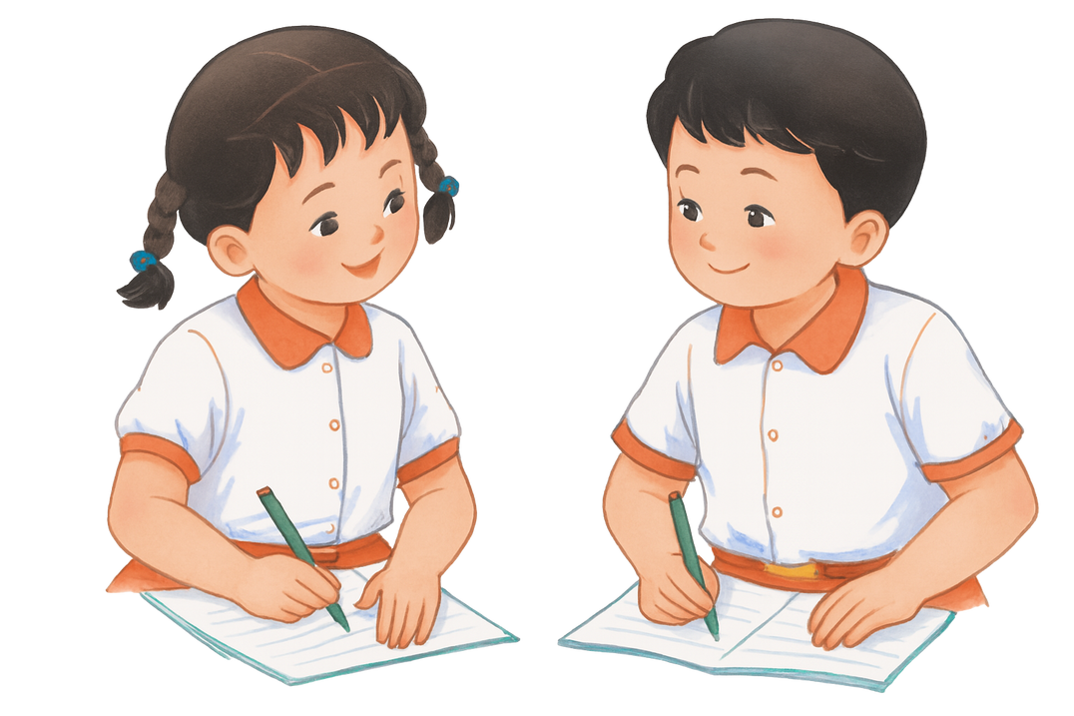

Slide 6

Buổi sớm mai, ông mặt trời nhô lên từ biển. Mặt biển sáng lấp lánh. Đàn hải âu sải cánh bay liệng trên bầu trời. Xa xa là những cánh buồm căng gió. Phía bến cảng, những chiếc tàu cá nối đuôi nhau vào bờ.

Slide 7

- Các em nhìn thấy những phương tiện gì trong video?
- Theo em, phương tiện nào di chuyển nhanh hơn?
- Nếu đi lại trên biển, em chọn phương tiện nào? Vì sao?

